Slide 1

第九部分 重积分

习题课

Slide 2
第九部分 重积分
一 基本要求
1. 正确理解 二重积分 和三重积分的定义。
2. 了解二重积分和三重积分的性质。
3. 熟练掌握二重积分的计算方法。
4. 掌握三重积分的计算方法
(1)直角坐标系下 (2)柱坐标系下
(3)球坐标系下 (4)问题与注意
5 会用二重积分计算曲面的面积、立体的体积；
以及平面薄片的质量、重心和转动惯量；
6 会用三重积分计算立体的体积以及质量、重心和转动惯量。
二 典型例题
1. 积分换序 2. 选择坐标系,确定积分限
三 课堂练习
1. 填空 2. 选择 3. 计算

Slide 3




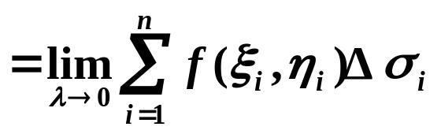
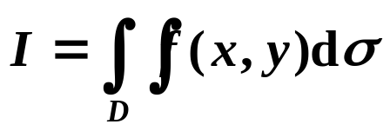
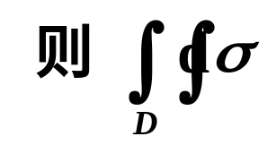
一 基本要求
1. 二重积分的定义
存在定理：
定义：
(1)
...
几何意义：
当 f (x,y) ≥ 0时，
(1)式表示：
以 z = f (x,y)为曲顶,
x0y平面上的域D为底的曲顶柱体的体积。
特殊情况：
若在域 D上
f (x,y) ≡ 1
= 域 D 的面积.
.
.
.

Slide 4




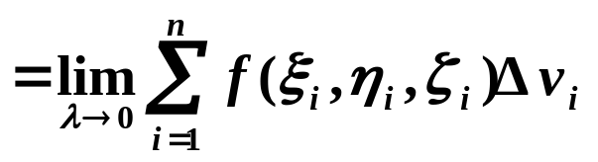
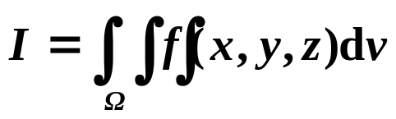
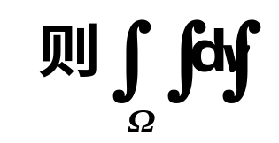
三重积分的定义
存在定理：
定义：
(2)
...
物理意义：
当 f ( x,y,z ) ≥ 0时，
(2)式表示
以 µ = f (x,y,z)为体密度的空间物体Ω的质量。
特殊情况：
若在域Ω上
f (x,y,z) ≡ 1
= 域 Ω 的体积 V.
.
.
.

Slide 5
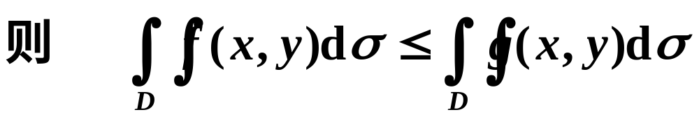
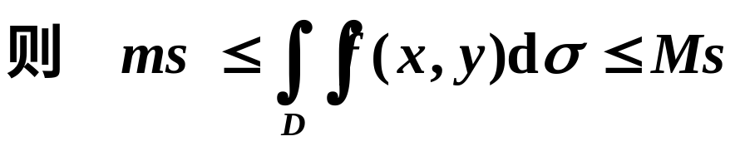
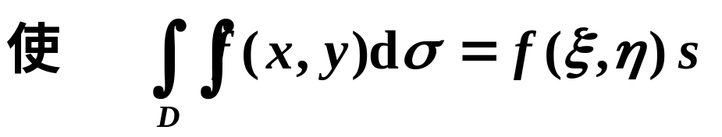
2. 二重积分的性质
除了一般性质，
特别要了解比较定理、
估值定理、
中值定理这三个性质。
设 f(x,y), g(x,y) 在有界闭域 D 上可积 :
比较定理:
若在域 D上， f (x,y) ≤ g(x,y),
设 M, m为 f (x,y) 在 D上的最大值和最小值，
估值定理:
s 是
D 的面积，
中值定理:
设 f (x,y) 在有界闭域 D 上连续，
则∃点(ξ ,η )∈D,
三重积分也有类似的三个性质，请学生自己复习。

Slide 6
3. 二重积分的计算
计算方法：
化二重积分为二次积分.
问题：
(1)根据什么选择坐标系？
根据被积函数和积分区域的特点。
(2)根据什么选择积分次序？
根据积分区域 D 的边界的特点：
原则：分块尽可能少，并且积分上、下限简单；
容易根据第一次积分结果计算第二次积分。
注意：
(1)无论在什么坐标系下，
转化成二次积分计算时，
积分的下限要小于积分的上限。
(2)灵活运用二重积分的性质简化计算过程。
(3)善于利用被积函数在对称积分区域上的奇偶性
简化计算。具体如下：

Slide 7
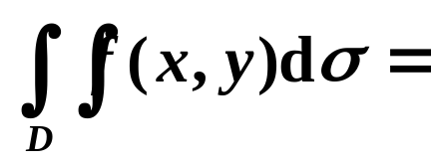
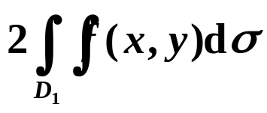

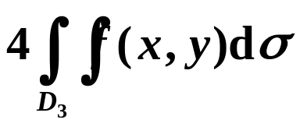
对称，
(1)若积分区域D关于x 轴
而 f (x,y)是 y 的奇(偶)函数，
0
当 f (x, –y)= – f (x,y)
则
当 f (x, –y)= f (x,y)
其中D₁是D在上半平面的部分.
*证明
(2)若积分区域D关于y 轴对称，
而 f (x,y)是x的奇(偶)函数，
0
当 f (–x, y)= – f (x,y)
则
当 f (–x,y)= f (x,y)
其中D₂是D在右半平面的部分.
(3)若D分别关于x 轴、y轴对称，
而 f (x,y)关于x,y同时为偶函数，
则
当 f (–x,y)= f (x,y) 且f (x,–y)= f (x,y)
.
.
其中D₃是D在第一象限的部分.
.
举例如下

Slide 8
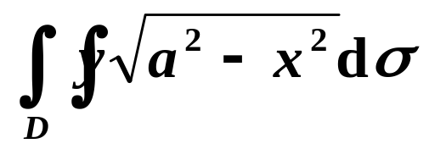


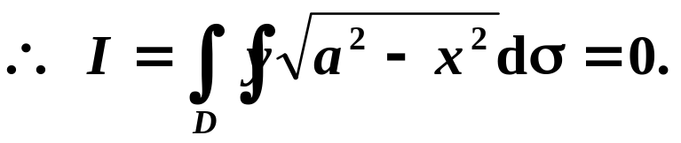
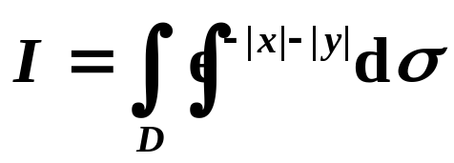

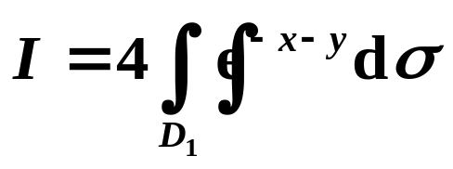
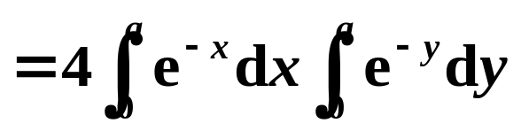
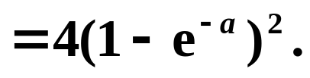
例 1
因积分区域 D 关于 x 轴对称；
y
被积函数
是 y 的奇函数 ,
o
D
x
x =1
例 2
设 D₁是D在第一象限的部分.
由对称性，
.
.
.

Slide 9

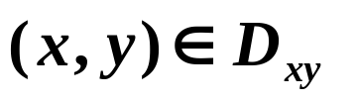
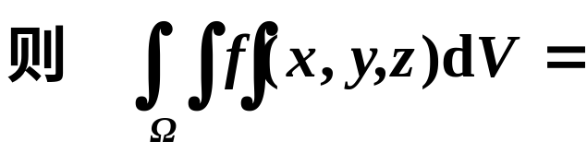
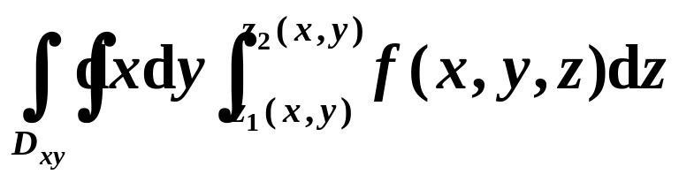
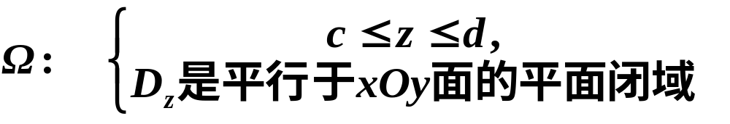
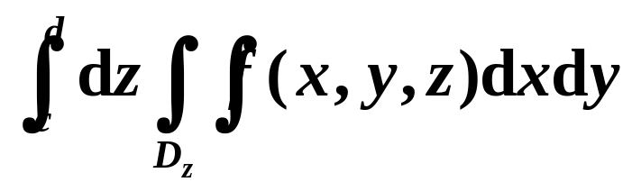
4. 三重积分的计算
—降“重”
(1) 直角坐标系下
1º
坐标面投影法
若曲顶柱体Ω 在xOy面的投影区域是D_{xy}，
而且Ω 可表示为：
先一重后二重
2º
坐标轴投影法（截面法）
若空间有界闭域Ω 在 z 轴上的投影区间是[c,d],
而且Ω 可表示为：
.
.
.
.
先二重后一重

Slide 10



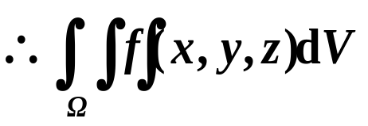
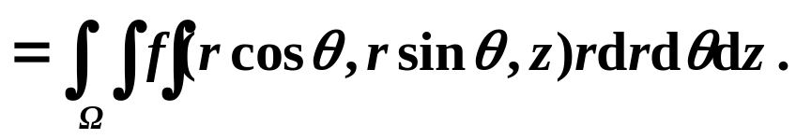



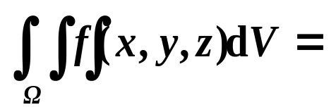
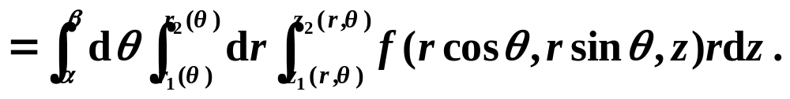
(2) 柱面坐标系下
由柱面坐标与直角坐标的关系：
( r ≥ 0,
0≤ θ ≤ 2π,
–∞ < z < +∞ )
z = z
所以，在柱系下，体积元素
dV
当积分区域 Ω 由不等式：
给出时，有：
.
.
.

Slide 11

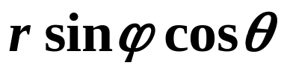

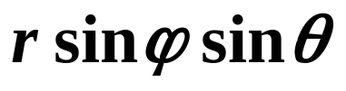


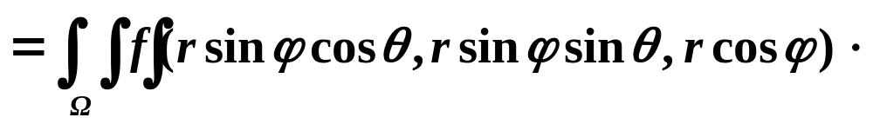


(3)球面坐标系下
由球面坐标与直角坐标的关系：
( r ≥ 0,
0 ≤ ϕ ≤ π ，
0≤ θ ≤ 2π )
所以，在球系下，体积元素
dV =
r ²
sinϕ drdθdϕ .
· r ²
sinϕ drdθdϕ
当积分区域 Ω 由不等式：
给出时，有：
.
.

Slide 12









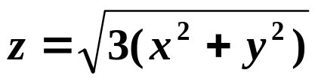
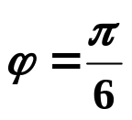

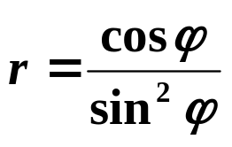


(4)问题：
根据什么选择坐标系？
根据被积函数和积分区域 Ω 的边界曲面的特点。
一般地:
当Ω 边界曲面由平面、抛物面等围成，选用直角坐标系比较简便；
当 Ω 由圆柱面、旋转抛物面等围成，并且被积函数是
与 z 的函数时，选用柱面坐标系比较简便；
当 Ω 由球面、圆锥面等围成，并且被积函数
选用球面坐标系比较简便。
注意1º
熟悉曲面在柱系、球系下的方程。
例如：
直角系
柱系
球系

Slide 13
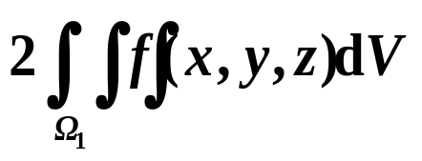

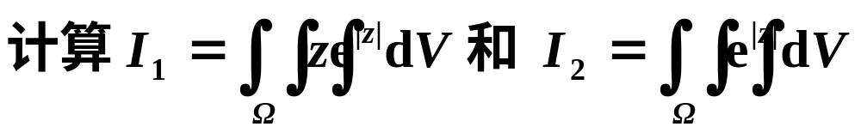
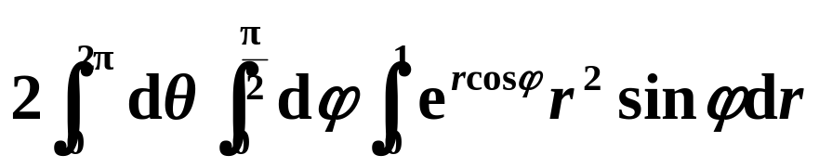
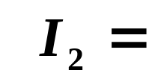
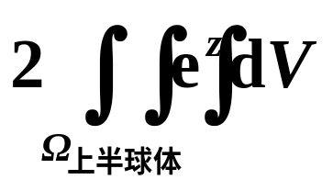

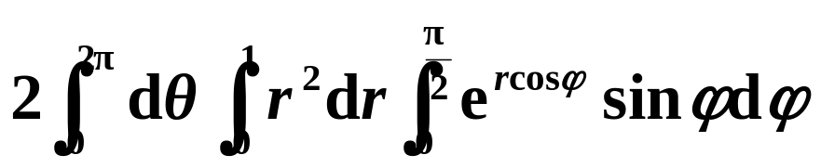


.
注意2⁰ 善于利用被积函数在对称区域上的奇偶性简化计算。
比如：
若积分域Ω 关于xOy坐标面对称，
而 f (x, y, z)是z的奇(偶)函数，
0
当 f (x, y, –z)= – f (x, y, z)
则：
当 f (x, y, –z)= f (x, y, z)
其中Ω₁ 是Ω 在xOy坐标面之上的部分.
例：
解：
I₁ = 0 .
因为 Ω 关于xOy坐标面对称，
而被积函数是 z 的奇函数。
ϕ
.
.
.

Slide 14


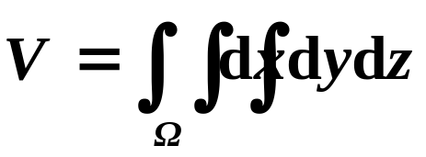
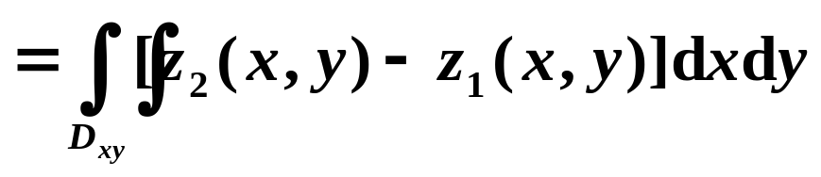

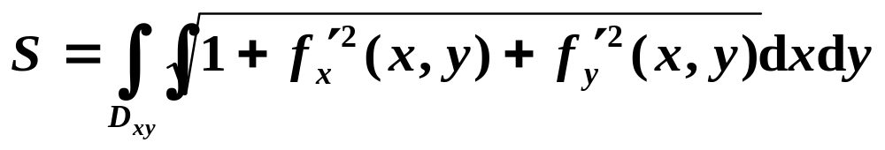
5 . 二重积分的应用
(1) 计算立体体积 V :
曲顶柱体 Ω ,
已知上顶：
下底：
及它在 xOy 面的投影 D_{xy ,}
则
(2) 计算曲面面积 S :
.
.
已知曲面 ∑：
及 它在 xOy 面的投影 D_{xy}:
则

Slide 15
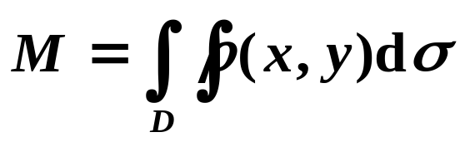

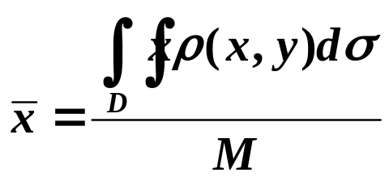
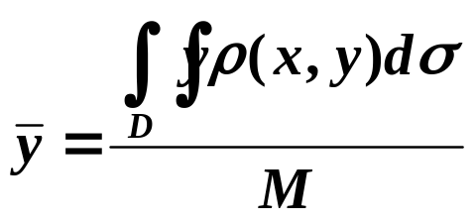
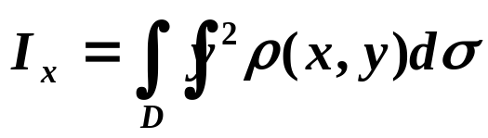
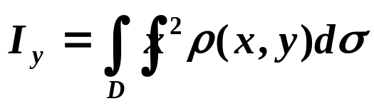
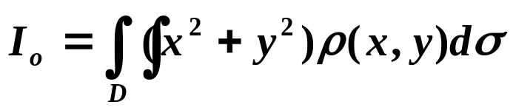
(3) 物理上的应用
设平面薄片 D 的面密度为 ρ (x,y) .
a. D 的质量：
b. D 的重心
c. D 的转动惯量 (分别对x轴、y轴及原点O)
三重积分也有类似公式，自己可以比较、复习。
.
.

Slide 16
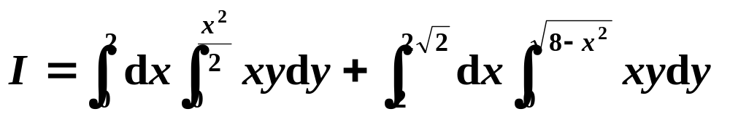
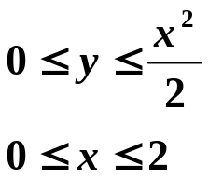










二 典型例题 1. 积分换序
例 1
计算
解法 I 直接计算（略）
解法Ⅱ 积分换序
由D₁：
由D₂：
y
换序：
D₁
D₂
o
x
故对此题，换序比较简便。
2
.
例 2
计算
.
此题必须换序。
因为原函数不能用初等函数表示。
换序：

Slide 17











2. 选择合适的坐标系积分
例 3
计算
解：
极坐标系
例 4
.
.
解：
柱坐标系
.
.
.
.
.

Slide 18













例 5
解：
z
1
o
y
θ = 0
.
x
.
问题：Ω 的立体图形什么样？
.

Slide 19

.
例 5
解：
z
.
o
y
x
问题：Ω 的立体图形什么样？

Slide 20

.
例 5
解：
z
.
o
y
.
x
问题：Ω 的立体图形什么样？
挖掉的部分.

Slide 21





*例 6
y
解：
球坐标系
.
.
x
o
z
注：自变量已轮序！为什么？
.
.

Slide 22









三 课堂练习 1.填空
(1)计算
其中D分别为:
y
a
0
I =
D₂
D₁
（积分域D关于y轴对称，xy²是x的奇函数）
–a
o
a
x
y
a
I =
D₁
o
a
x
D₂
（ D关于x轴对称，xy²是y的偶函数）
.
.
–a
.
y
.
.
（ 选什么系？）
（ 选极坐标系）
D
I =
o
a
2a
x
y
(a,a)
(选什么系?)
(直角系)
(先对 哪个变量积分?)
(先对x)
D
I =
o
a
2a
x

Slide 23







1₍₂₎
8π
设D是矩形域：–π ≤ x≤ π , –1 ≤ y≤ 1 .则
.
(3) 设
则在极坐标下的二次积分为
.
.
(4) 交换二次积分的积分顺序：
.
.
(5)
–π
.

Slide 24





1₍₆₎
4
(7)
.
(8)
.

Slide 25











2.选择
(1)
则下列关系式成立的是：
(A) I₁ ≤ I₂
(B) I₁ ≥ I₂
(C) I₁ < I₂
(D) I₁ > I₂
D
答:（ ）
(2)
A
则 I 满足（ ）.
(A)
(B)
(C)
(D)
(3)
B
(A)
1
(B)
(C)
(D)

Slide 26










(4)
C
则下列结论正确的是（ ）.
(A)
(B)
(C)
(D)
(5)
D
(A)
(B)
(C)
(D)

Slide 27





.
(6)
A
(A)
(B)
(C)
(D)

Slide 28




3.计算
(1)
(2)
(3)
(4)

Slide 29

.
谢 谢 使 用
返回首页
习题课

Slide 30





证明：
(1)若积分区域D关于x轴对称，
而 f (x,y)是y的奇(偶)函数，
0
当 f (x, –y)= – f (x,y)
则
当 f (x, –y)= f (x,y)
其中D₁是D在上半平面的部分.
设 D = D₁ + D₂
其中D₂是D在下半平面的部分.
因为域D关于x轴对称，
∴取定x=x₀时，
相应的D的
ϕ(x₀)
y
边界上的点必互为对称点。
∴纵坐标满足：
D₁
o
a
x₀
b
x
D₂
–ϕ(x₀)
定积分性质
原式右边
证毕.

Slide 31

1₍₂₎
设D是矩形域：–π ≤ x≤π , –1 ≤ y≤ 1 .则
8π
.
解：
（D关于x轴对称，siny是y的奇函数.）
证毕.

Slide 32






(3)
则在极坐标下的二次积分为
.
解：
y
y = x
图形
曲边扇形
D
x =2
即得答案.
.
.
o
θ₁
.
1
2
x
证毕.

Slide 33





(4)
交换二次积分的积分顺序：
.
y
.
解：
.
1
o
1
D
2
x
答案
x+y =1
证毕.
.

Slide 34






(5)
–π
解：
洛必达法则
证毕.
.
.

Slide 35



1₍₆₎
.
.

Slide 36



(7)
Ω 为曲顶柱体，
上顶：
z = y
下底：
z = 0
投影区域D_{xy}
y
y=x
D_{xy}
o
a
x
.

Slide 37




(8)
Ω 为曲顶柱体，
上顶：
(z > 0)
下底：
z = r
(顶点在原点)
再求投影区域D_{xy}：
为一圆片.
.

Slide 38



解答(2)
用二重积分估值定理
区域D图形:
区域D面积 : s =2
1
-1
o
1
-1
.

Slide 39







解答(3)
.

Slide 40

解答(4)
根据被积函数的奇偶性和域 Ω 关于坐标面的对称性知：
(C) 中的被积函数分别是关于 x 和 y 的偶函数；
而域 Ω 关于 yOz 和 zOx 坐标面都对称。
故有：
.

Slide 41








3.计算 (1)
解答:
因为 f (x,y) 连续，
而且必为一个常数。
只须求A.
将上式两端在 D 上作二重积分:
A =
.
.

Slide 42












3 (2)
解答:
的原函数不是初等函数，必须换序。
y
y = x
D
o
1
x
.
.

Slide 43







3 (3)
解答:
使用哪种坐标系？
D的边界的表示式？
y
x
o
D
.
.
.
–a
y =– x

Slide 44






3 (4)
解答:
设 μ =1
.
.
(球系)
(柱系)
.

